Slide 1

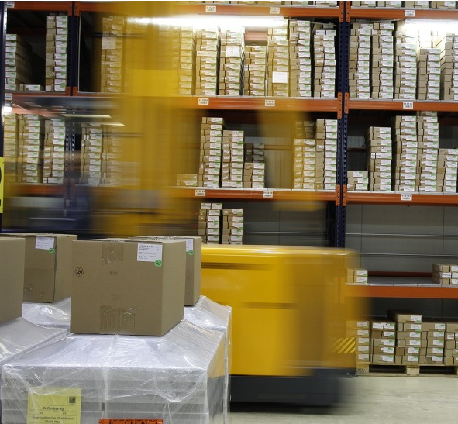

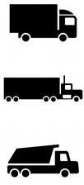
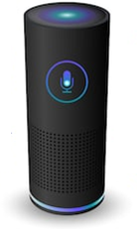
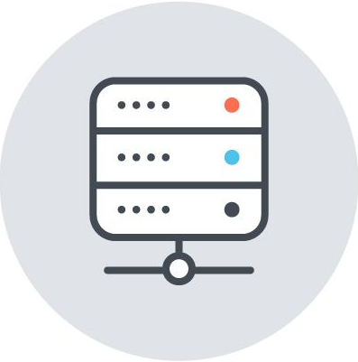
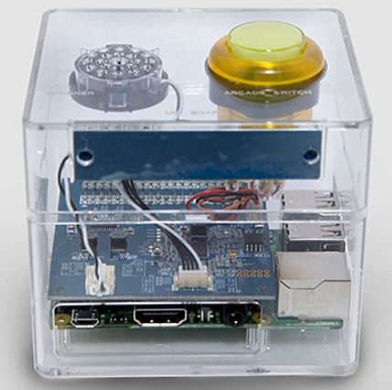
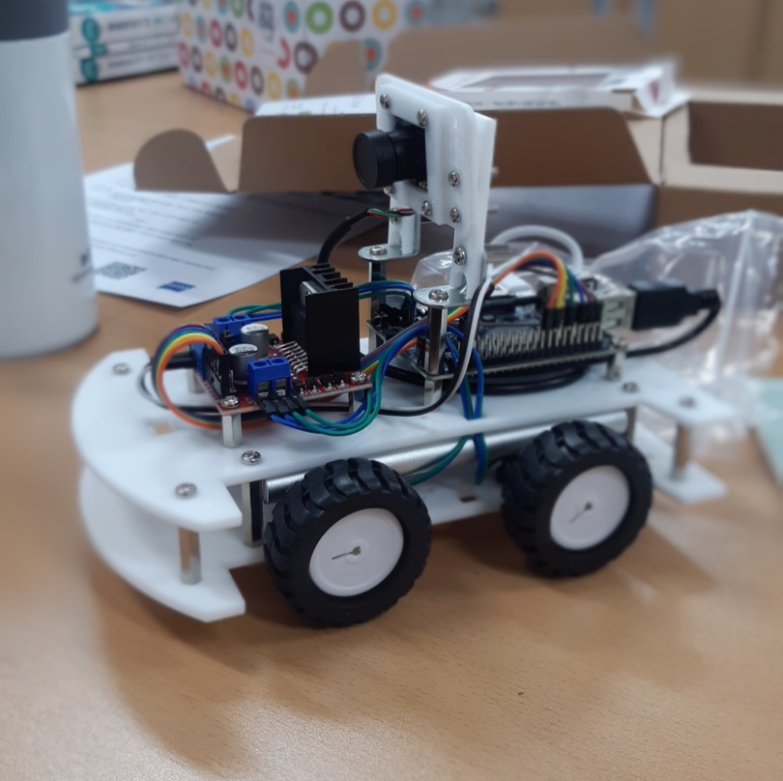
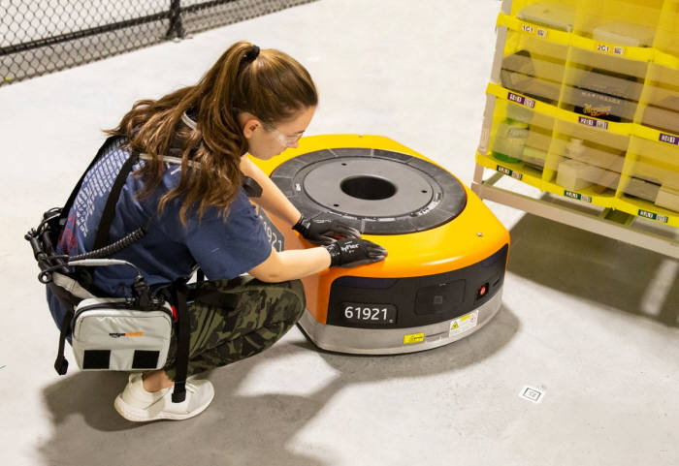
IoT와 AI를 결합한
무인 물류창고 시스템
학 과
컴퓨터공학부
지도교수
이문근
팀 명
Hybaa DepOps
팀 원
정윤성, 조성국, 성주용,
김종희, 성주용
제작동기
AI를 활용한 무인화 시스템 도입 등 중국 물류시장의 ‘스마트 산업’이 빠른 속도로 급진전 되는 가운데, 많은 기업들이 무인자율주행 기술 주도권을 확보하기 위해 총력을 기울이고 있다.
무인트럭, 무인택배, 무인물류창고 등 무인물류 시대가 곧 현실로 다가올 전망이다.
다가 오는 미래 사회는 고령화시대로 접어들 것이다. 이에 따른 인력 부족에 발맞춰 이런 시스템이 더욱 필요하다 느꼈다. 이뿐만 아니라 사람이 일을 진행함에 따라 발생될 실수를 최소화할 필요성과 인건비 상승의 문제를 해결하기 위해 제작하게 되었다.
우리 팀은 무인 물류창고 시스템을 딥러닝과 인공지능, CPS를 활용하여 가상과 물리체계를 통합하고자 한다.
작품설명
[ 시나리오 ]
1.1 직원이 인공지능 스피커로 물품 검색
1.2 HTTP를 통해 주문 데이터를 CPS Server로 전송
1.3 수신된 데이터는 Server 내에서 Parsing
1.4 Parsing된 데이터를 각각의 하드웨어에 송신
1.5 물품 데이터를 받은 로봇팔은 물품 수거
1.6 수거를 완료된 로봇은 자동차에게물품 전달
1.7물품을 전달 받은 자동차는 지원에게 상품 전달
2.1 직원이 인공지능 스피커로 질문
2.2 자연어 문장 패턴을 분석하여 로직 수행
2.3.1 데이터베이스에서 검색 결과 음성 답변
2.3.2 위키백과에 검색하여 정보수집 및 답변
[ 주사용 기술 ]
음성인식, 영상인식(Deep-Learning) 등
물품 준비
2
5
4
물품
배달
1
물품 도착
데이터 전송
(HTTP)
2
Parsing
물품 준비
3
물품
운송
2
음성 질문
물품 준비
외부망
(Internet)
1
음성인식 / 음성합성 / 대화
내부망 (Intranet)
지원자
음성 답변
2
제작과정
[ Hardware 및 Software ]
1. 자율주행자동차 – 운송 담당 로봇
- Deep-Learning을 활용하여 정확성 및
안전성 확보
- OrangePi 및 Tensorflow 적용
- WIFI 통신
2. 로봇팔 달린 자동차 – 창고 내 로봇
- Line Tracer및 Arduino 활용
- Bluetooth 통신
3. 로봇팔 – 분류 담당 로봇
- Arduino 활용
- Bluetooth 통신
4. 인공지능스피커 – 음성 데이터 인식
- KT Voice Kit & GIGA genie API 활용
- RaspberryPi B+ 활용
- WIFI 통신
[ 주 사용 기술 ]
1. 음성인식
직원이 말하는 음성언어를 해석하여
그 내용을 문자 데이터로 변환하고 다양한
자연어 문장 패턴을 이해하여 그에 적합한
로직을 CPS로 보냄
2. Deep-Learning
운송 간, 정확성 및 안정성을 위해 사전에
훈련시킨 Model을 통해 자율 주행 실시
KT Server
& API
자연어
처리
음성 입력
단어 시작과
끝 구분
음성 압축
(VQ)
확률
계산
결정
규칙
CNN Algorithm
조절된
Weight 값
인식된 단어
Parsing
Neural
Network
구축
Traning
Testing
Model
적합
결과 및 기대효과
1. 물류업계의 다양한 문제점 해결가능
- 사람보다 무거운 무게를 들고 필요한 물품을 찾기 위해 인력을 낭비할 필요가 없다.
인터넷 쇼핑몰의 확대에 따른 일손 부족과 인건비 상승 등으로 고심하는 택배 등 물류 분야에서 무인기계를 활용하여 해결 할 수 있다.
앞으로 기사의 고령화가 예상되면서 지금처럼 무거운 짐을 들고 거리를 뛰어다니는 일이 불가능하게 될 것으로 예측된다.
2. 물류창고 안에서 물류 순환속도 개선과 공간활용도가 향상될 것이다.
직원들이 직접 넓은 물류 매장을 발로 뛰어다니면서 필요한 물품을 찾을 필요가 없어진다.
AI스피커를 활용해서 직원의 업무수행능력이 향상된다.

